Slide 1


Образовательное частное учреждение высшего образования
«МОСКОВСКАЯ МЕЖДУНАРОДНАЯ АКАДЕМИЯ»
Магистерская диссертация: «Взаимодействие территориального общественного самоуправления с органами муниципальной власти (на примере территориального общественного самоуправления «Мечта» Кневицкого территориального отдела Администрации Демянского муниципального округа)
Выполнил:________________________________________________
__________________________________________________________ __________________________________________________________
Проверил:_________________________________________________
__________________________________________________________
__________________________________________________________

Slide 2


Цель и задачи исследования
Цель исследования заключается в разработке современной модели взаимодействия ТОС «Мечта» с Администрацией Демянского муниципального округа Новгородской области.
Задачи:
Рассмотреть теоретические основы организации органов территориального общественного самоуправления;
1
Дать оценку деятельности Администрации Демянского муниципального округа Новгородской области;
2
Проанализировать систему взаимодействия ТОС «Мечта» с Администрацией Демянского муниципального округа Новгородской области;
3
Предложить пути совершенствования механизма взаимодействия ТОС «Мечта» с Администрацией Демянского муниципального округа Новгородской области.
4

Slide 3
Объект и предмет исследования
Объект исследования
Предмет исследования
«Лемма» занимает первую позицию среди местных радиостанций по аудитории за неделю и за месяц.
ТОС «Мечта» Кневицкого территориального отдела Демянского муниципального округа Новгородской области.
Модель взаимодействия ТОС «Мечта» с Администрацией Демянского муниципального округа Новгородской области.

Slide 4
Актуальность темы исследования
Территориальное общественное самоуправление (ТОС) в настоящее время является брендом и фирменным качеством Новгородской области, так как активные жители сделали очень многое для своих соседей, территорий микрорайонов и всего города. Все, что делают активные участники ТОС, мотивировано не только их инициативой, но и внутренним порывом сделать жизнь вокруг себя комфортнее.
В своей деятельности, территориальные общественные самоуправления активно взаимодействуют с муниципалитетом. Однако, тема взаимодействия территориального общественного самоуправления с органами муниципальной власти приобретает наибольшую актуальность, в связи с наличием множества проблем, решить которые помогут новые способы взаимодействия с местными органами власти. В связи с развитием искусственного интеллекта и цифровизации, которые могут эффективно использоваться в деятельности территориального общественного самоуправления (ТОС) для оптимизации процессов, повышения эффективности принятия решений и улучшения качества услуг, а также для взаимодействия с государственными органами, с общественностью и представителями бизнес- структур, необходим новый подход выстраивания отношений между ТОС и муниципалитетом.
Цифровизация и искусственный интеллект в деятельности ТОС позволяют улучшить коммуникацию, оптимизировать управленческие процессы, привлечь финансирование и вовлечь граждан в деятельность ТОС. Цифровые технологии помогают сделать процессы менее формальными и более ориентированными на диалог, а также повысить прозрачность работы территориального общественного самоуправления.
Для наиболее эффективной деятельности взаимодействия ТОС с государственными органами необходимо более детальное изучение не только цифровизации и искусственного интеллекта, но и опыта лидирующих регионов России, зарубежных стран в организации ТОС, а также возможности его применения в российской практике.

Slide 5
Теоретические аспекты исследования
Таблица 1- Основные направления ТОС
№ п/п | Направления деятельности | Описание
1 | Представляют интересы жителей | Органы ТОС действуют как представители жителей, выступая с инициативами и предложениями перед органами власти и другими организациями
2 | Решают местные проблемы | ТОС может инициировать и реализовывать проекты по благоустройству, ремонту дорог, организации досуга, другим направлениям.
3 | Привлекают финансирование | ТОС может получать гранты, субсидии и другие виды финансирования для реализации своих проектов.
4 | Участвуют в управлении территорией | Члены ТОС могут принимать участие в совещаниях и принятии решений, касающихся развития их территории.
Рисунок 1- Динамика ТОС в России
Проблемы ТОС в России
Перспективы ТОС
Недостаточное финансирование и слабая квалификация кадров, задействованных в деятельности ТОС;
Сложности с взаимодействием ТОС и бизнеса;
Цифровое ТОС
ТОС как центр социальных инноваций
Недостаточная активность населения для участия в осуществлении собственных инициатив;
В деятельности ТОС участвуют в основном люди пенсионного возраста имеющие слабое цифровое образование
Экологическое ТОС

Slide 6
Характеристика ТОС «Мечта» Кневицкого района Демянского муниципального округа Новгородской области
Миссия ТОС «Мечта»: Объединение усилий, инициатив и энергии соседей для решения локальных вопросов, развития территории проживания и реализации интересов жителей Кневицкого района во благо России.
Муниципальная программа: «Территориальное развитие, содержание и благоустройство Кневицкой сельской территории Демянского муниципального округа на 2024 – 2030 годы»;
Общее собрание граждан- 5 чел.
Ревизионная комиссия- 3 чел.
Председатель ТОС-
1 чел.
Муниципальная программа: «Благоустройство территории Кневицкого сельского поселения на 2017-2025г.г.»
Совет ТОС -5 человек
Комитет (Правление) - 5 чел.
Обновление детских площадок, ремонт и оборудование новых игровых зон, установка скамеек, урн, освещения;
Поддержка ветеранов и пенсионеров - проведение акций, создание клубов по интересам;
Ремонт и обслуживание местных дорог, улиц, тротуаров - обеспечение безопасности движения, установка знаков, светофоров и освещения;
Организация досуга для детей и взрослых - проведение концертов, спортивных соревнований, творческих мастер-классов;

Slide 7
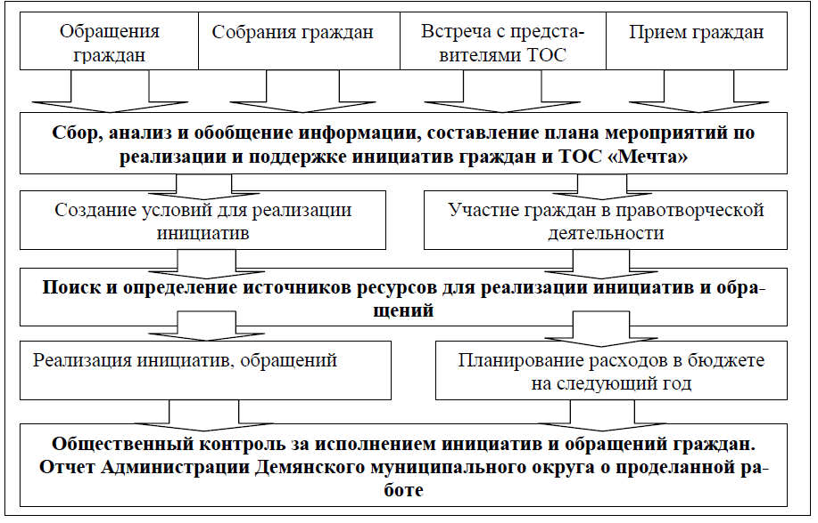
Оценка взаимодействия ТОС «Мечта» и Администрации Демянского муниципального округа Новгородской области
Таблица 1- Типы цифровой коммуникации при взаимодействии ТОС «Мечта» и Администрации Демянского муниципального округа
№ п/п | Типы цифровой коммуникации | Описание | +/-
1 | Текстовые сообщения (например, SMS) | Короткие, прямые сообщения, отправляемые на телефоны, подходят для быстрых уведомлений или личных заметок | +
2 | Электронная почта | Формальное, детальное общение для бизнеса, документации и обмена файлами. | +
3 | Сообщения в социальных сетях и личные сообщения | Используются для публичного взаимодействия или прямых сообщений, могут быть неформальными или профессиональными, в зависимости от платформы. | +
4 | Видеозвонки | Zoom или Microsoft Teams -это живые разговоры лицом к лицу онлайн, подходят для встреч, интервью или командной работы. | -
5 | Приложения для командной работы | Slack или Google Drive-это инструменты для группового общения и обмена файлами, помогают командам работать вместе в реальном времени или по своему расписанию. | -
Рисунок 1- Схема взаимодействия ТОС «Мечта» с Администрацией Демянского муниципального округа Новгородской области
Разграничение задач и функций
Участие в заседаниях
Содействие ТОС
Участие в принятии решений
Направление предложений

Slide 8



Мероприятия по совершенствованию взаимодействия ТОС «Мечта» и Администрации Демянского муниципального округа Новгородской области
№ п/п | Мероприятия |  | Описание | Период реализации
1 | Создание единой информационной системы Администрации и ТОС «Мечта» |  | Внедрение приложений для командной работы: Slack или Google Drive | Краткосрочный (в течении года)
2 | Проведение регулярных дистанционных совещаний Администрации с ТОС «Мечта» |  | Организация видеозвонков в Zoom | Краткосрочный (в течении года)
3 | Улучшение коммуникации Администрации с ТОС «Мечта» | Создание корпоративного мессенджера в МАХ |  | Краткосрочный (в течении года)
 |  | Внедрение ИИ для распознавания документов |  | Долгосрочный (в течении трех лет)

Slide 9
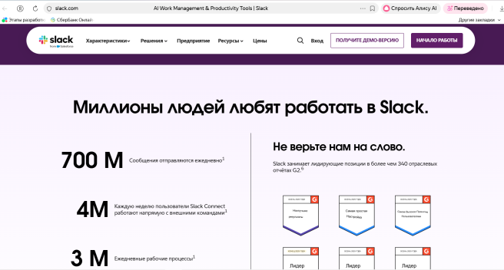
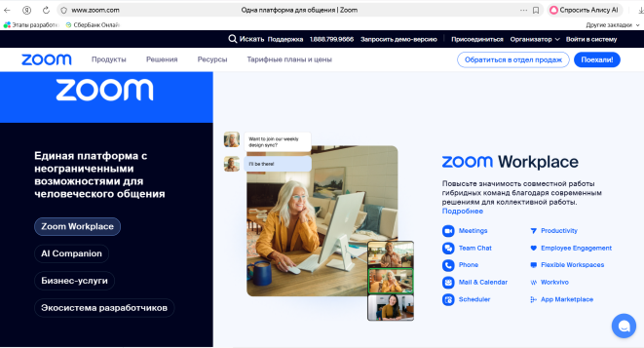
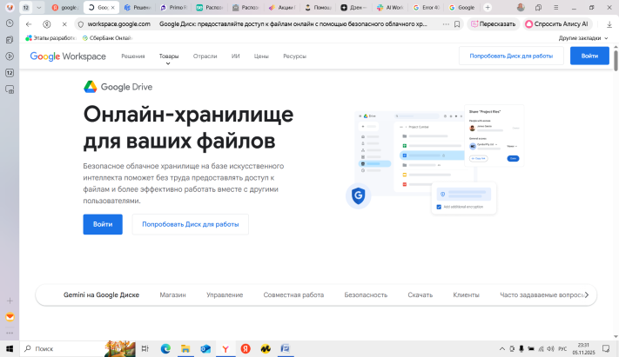
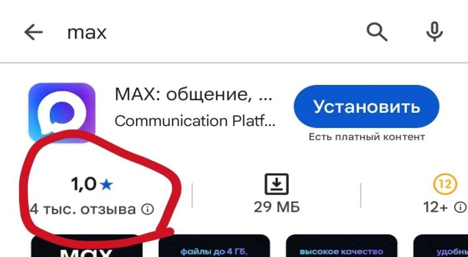
Вывод
Стоит отметить, что совершенствование взаимодействия ТОС с муниципалитетом необходимо осуществлять постоянно, так как в период развития цифровизации и роботизации, появляются новые возможности улучшения отношений в цифровом формате.
Более того, кроме модели развития: «Цифровое ТОС», перспективными моделями также являются: «ТОС как центр социальных инноваций», «Экологическое ТОС». Это необходимо учитывать как при совершенствовании деятельности ТОС в целом, так и при улучшении взаимодействия ТОС с муниципальными органами, в частности.
Анализ зарубежного опыта развития ТОС, позволяет применять данный опыт с учетом особенностей российской специфики деятельности ТОСов. А пока, стоит остановиться на «Цифровом ТОС»- он наиболее важен при взаимодействии и может принести существенный положительный эффект.

Slide 10


Спасибо за внимание!

